Slide 1
Отчёт по SERM ЖК “Random”
С 1 по 30 апреля 2018 г.

Slide 2
Оглавление:
Статус целей, обозначенных на текущий отчетный месяц
Полученный результат в ключевых показателях и графиках
Графические показатели и достижения проекта за месяц
Комментарии специалиста

Slide 3
Статус целей, обозначенных на текущий отчетный месяц:
Достижение абсолютного большинства положительных показателей в информационном поле: процент положительной информации планируется привести к 51% и более. Выполнено
Нейтрализация образовывающихся отрицательных комментариев и отзывов. Выполнено
Ликвидация спорных и неоднозначных вопросов (диалоги, агенты влияния). Работа с возражениями. Выполнено
Ведение официальной коммуникации с владельцами площадок, для удаления лживой и порочащей информации. В разработке

Slide 4

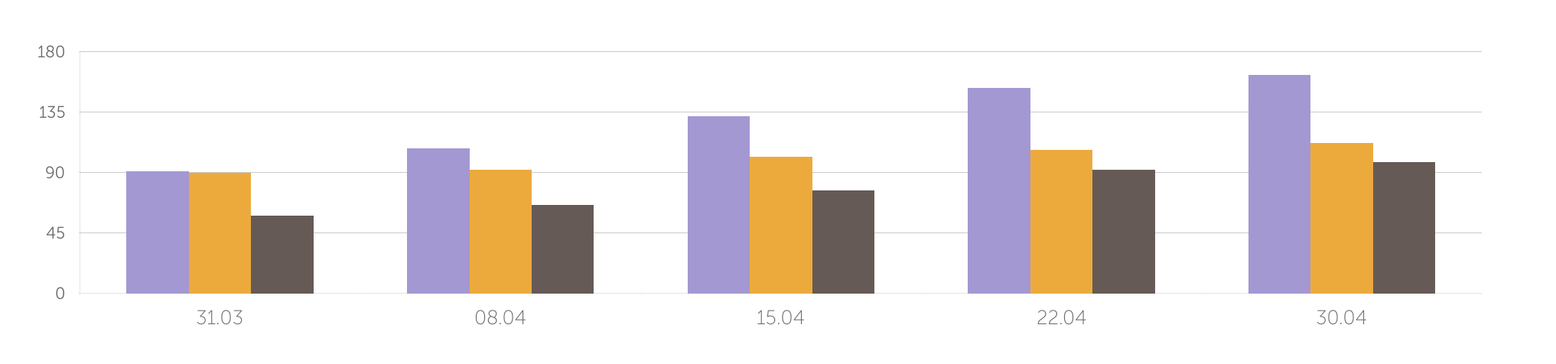
ПОЛУЧЕННЫЙ РЕЗУЛЬТАТ В КЛЮЧЕВЫХ ПОКАЗАТЕЛЯХ И ГРАФИКАХ
Количество отзывов и сообщений, носящих позитивный характер, за отчетный месяц увеличилось на 23 сообщения.
За отчетный месяц появилось 5 новых сообщений негативного характера.
За отчетный месяц появилось 19 новых сообщений, не имеющих определенной тональности, носящих информационный характер или вопрос.

Slide 5
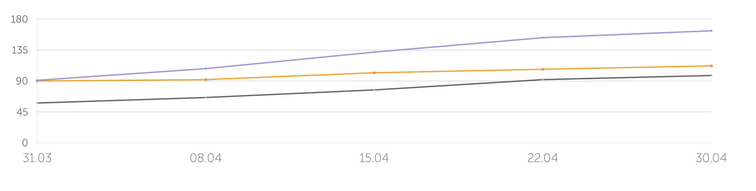
ИЗМЕНЕНИЕ ИНФОРМАЦИОННОГО ПОЛЯ ЗА МЕСЯЦ
Глядя на поведение графиков, представленных ниже, можно сделать вывод о том, что наше положение на площадках в целом стабилизировалось по сравнению с прошлым месяцем, так как отзывы в своей массе стали вновь приобретать более естественный характер и отражать реальные насущные задачи. Но учитывая, что агенты влияния продолжают проявляться, хоть и менее активно, нельзя назвать ситуацию абсолютно спокойной. Некоторые АВ заявляют, что темпы стройки существенно снизились.

Slide 6
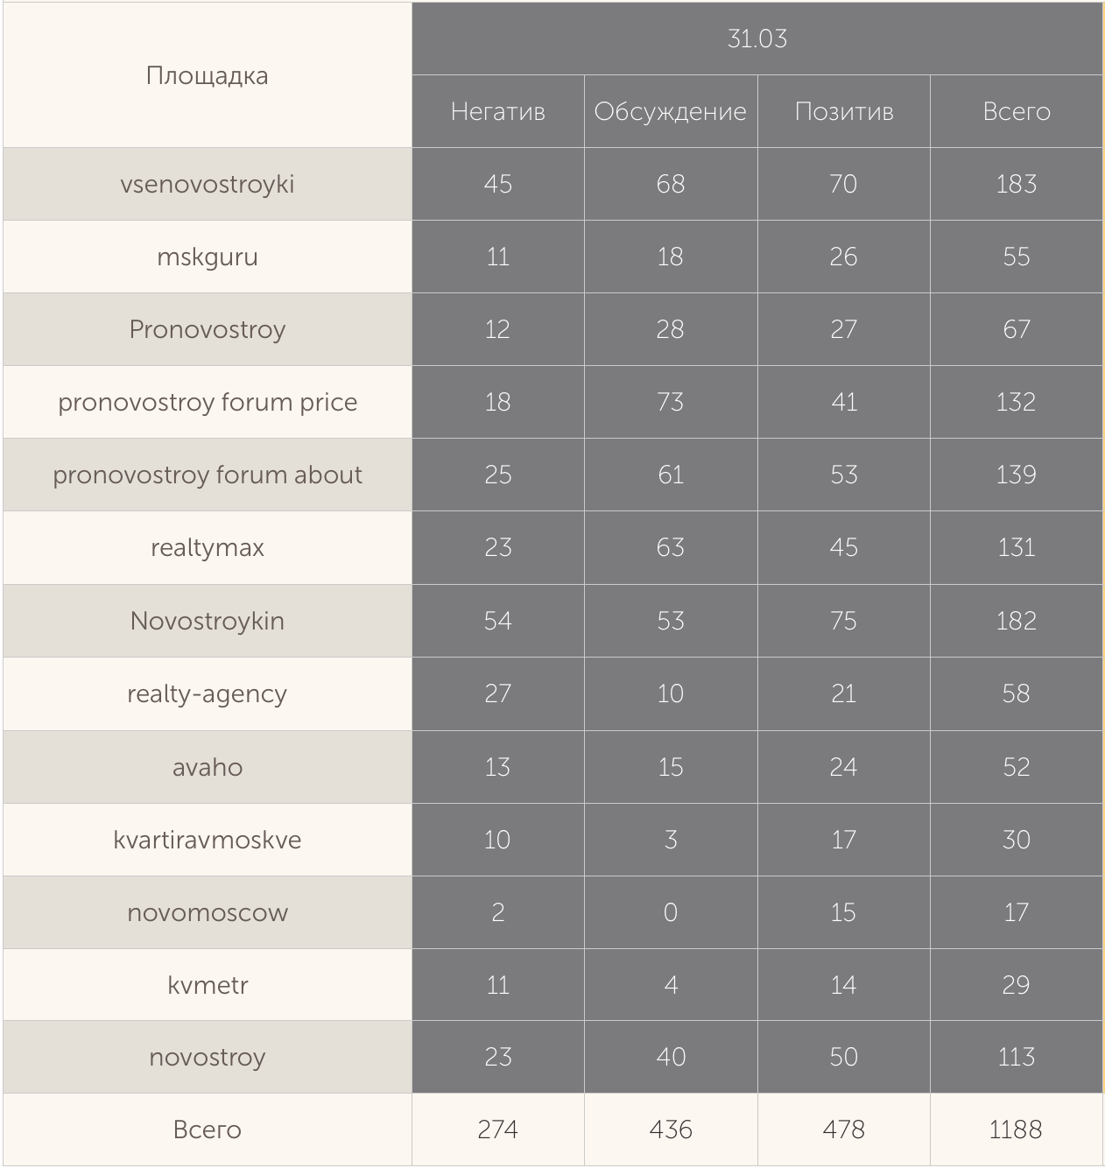

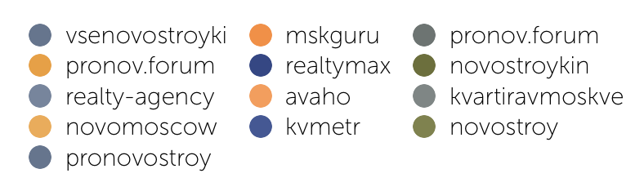
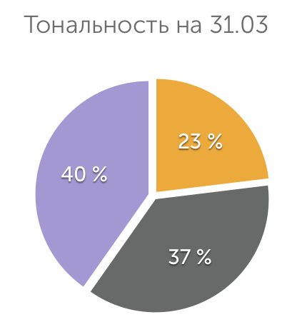
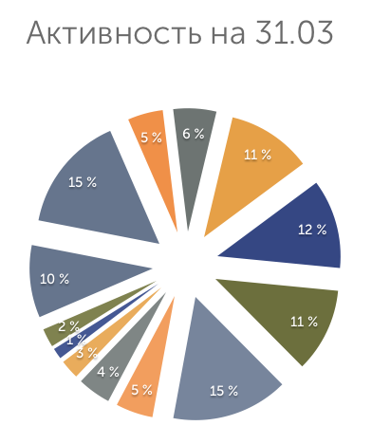
ИЗМЕНЕНИЕ ИНФОРМАЦИОННОГО ПОЛЯ НА НАЧАЛО МЕСЯЦА
Данный слайд показывает количество сообщений в начале отчетного месяца на каждой из модерируемых площадок, распределенных по тональности, с подсчетом суммы сообщений.
Соотношение обсуждений, позитивной и негативной информации на модерируемых площадках.
Соотношение активности (количества сообщений)
На модерируемых площадках

Slide 7
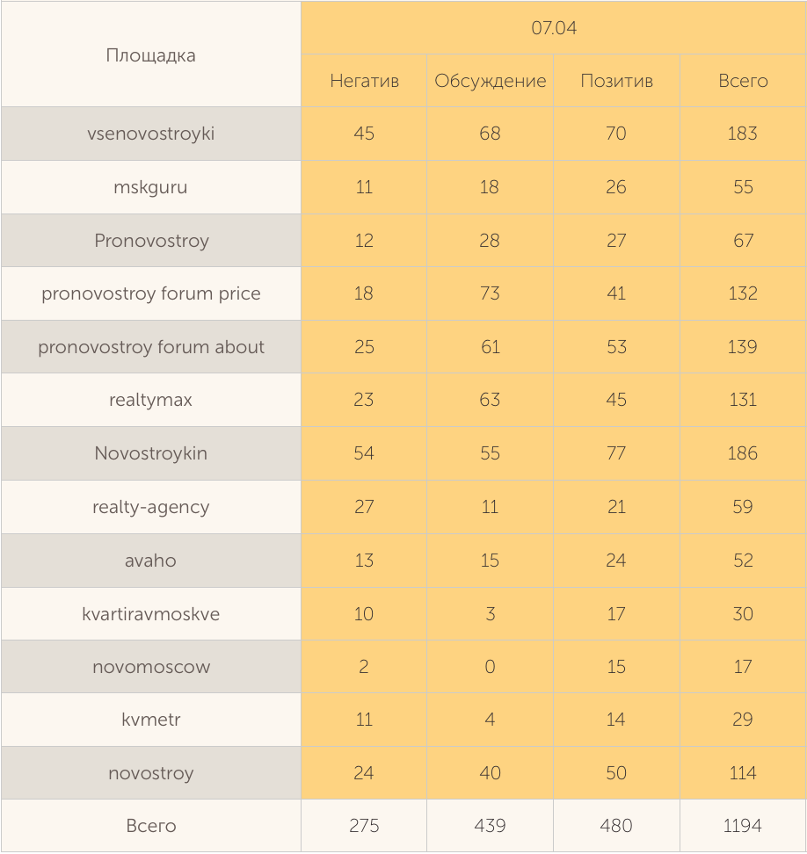
ИЗМЕНЕНИЕ ИНФОРМАЦИОННОГО ПОЛЯ НА ПЕРВУЮ НЕДЕЛЮ МЕСЯЦА
Данный слайд показывает количество сообщений в начале отчетного месяца на каждой из модерируемых площадок, распределенных по тональности, с подсчетом суммы сообщений.
Соотношение обсуждений, позитивной и негативной информации на модерируемых площадках.
Соотношение активности (количества сообщений)
На модерируемых площадках

Slide 8
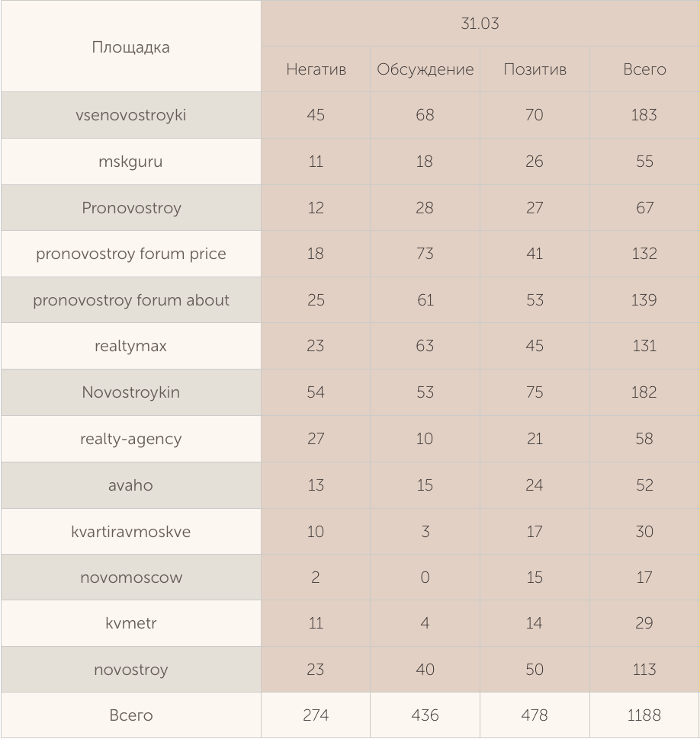
ИЗМЕНЕНИЕ ИНФОРМАЦИОННОГО ПОЛЯ НА ВТОРУЮ НЕДЕЛЮ МЕСЯЦА
Данный слайд показывает количество сообщений в начале отчетного месяца на каждой из модерируемых площадок, распределенных по тональности, с подсчетом суммы сообщений.
Соотношение обсуждений, позитивной и негативной информации на модерируемых площадках.
Соотношение активности (количества сообщений)
На модерируемых площадках

Slide 9
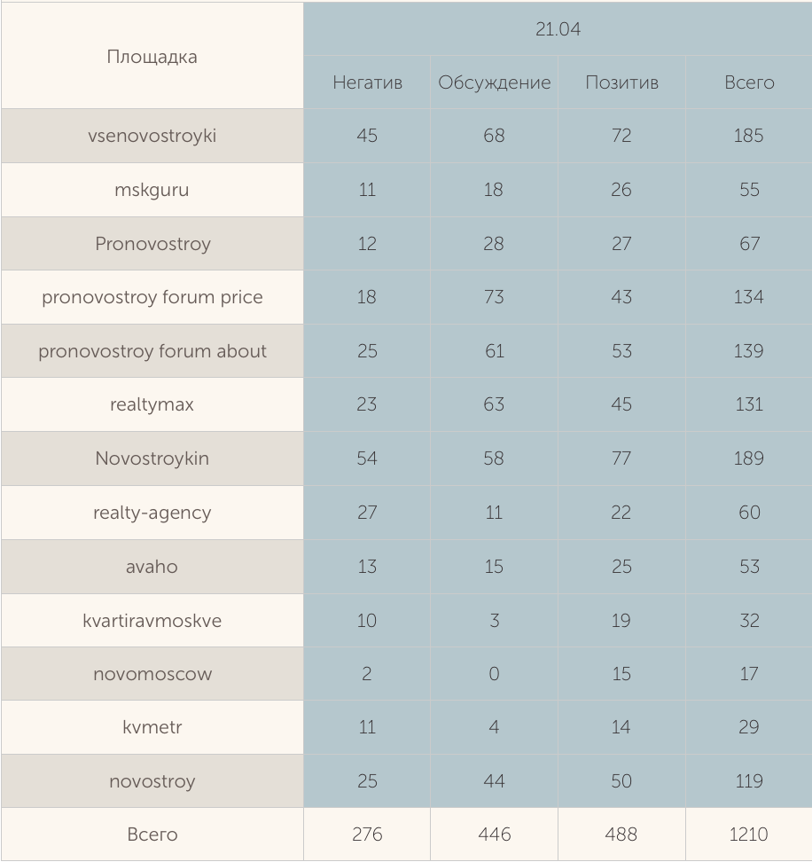
ИЗМЕНЕНИЕ ИНФОРМАЦИОННОГО ПОЛЯ НА ТРЕТЬЮ НЕДЕЛЮ МЕСЯЦА
Данный слайд показывает количество сообщений в начале отчетного месяца на каждой из модерируемых площадок, распределенных по тональности, с подсчетом суммы сообщений.
Соотношение обсуждений, позитивной и негативной информации на модерируемых площадках.
Соотношение активности (количества сообщений)
На модерируемых площадках

Slide 10

ИЗМЕНЕНИЕ ИНФОРМАЦИОННОГО ПОЛЯ НА ЧЕТВЁРТУЮ НЕДЕЛЮ МЕСЯЦА
Данный слайд показывает количество сообщений в начале отчетного месяца на каждой из модерируемых площадок, распределенных по тональности, с подсчетом суммы сообщений.
Соотношение обсуждений, позитивной и негативной информации на модерируемых площадках.
Соотношение активности (количества сообщений)
На модерируемых площадках

Slide 11
КОММЕНТАРИИ СПЕЦИАЛИСТА об отчетном месяце
За этот отчётный месяц поднимался данный список тем:
Работа с возражениями
Темпы строительства
Положительные отзывы
Какая-нибудь важная тема
Актуальная тема

Slide 12

Ход строительства
Пример кейса

Slide 13
Ввод в эксплуатацию и выдача ключей
Пример кейса

Slide 14
Объединение квартир
Пример кейса

Slide 15
Выдача справки для передачи в жилое
Пример кейса

Slide 16
КОММЕНТАРИИ СПЕЦИАЛИСТА о дальнейших действиях
В наступающем месяце мы планируем подробно освещать близкое окончание хода строительства и продолжать вести обсуждение облагораживания придомовой территории, внося ясность по этому вопросу, так как на горизонте маячат прения насчёт детских площадок.
Так же, одной из основных задач на грядущий месяц будет своевременно и четко парировать продолжающиеся выпады АВ
В дополнение мы будем стараться удерживать свои позиции в сохранении абсолютного большинства положительных показателей в процентном соотношении.

Slide 17









Список целевых площадок

